Slide 1

LA INTERMEDIACIÓN EN LÍNEA EN MARKETPLACES (AMAZON)
EN EL REGLAMENTO DE MERCADOS DIGITALES
ISABEL RODRÍGUEZ MARTÍNEZ
Córdoba, 19 de marzo de 2024

Slide 2
Amazon y su servicio de intermediación en línea en marketplace

Slide 3
PLATAFORMA EN LÍNEA
Un servicio intermediario, más concretamente una subcategoría del servicio de alojamiento de datos que, a petición de destinatarios del servicio, almacena y difunde información al público como servicio principal, ej. redes sociales o plataformas en línea que permiten a los consumidores celebrar contratos a distancia con comerciantes
Art. 3. g, i) y cdo 13, Reglamento (UE) 2019/2065 DSA

Slide 4
INTERMEDIACIÓN EN LÍNEA
Servicio de la sociedad de la información que permite a los usuarios (profesionales) ofrecer bienes o servicios a los (consumidores), con el objetivo de facilitar el inicio de transacciones directas entre dichos usuarios, con independencia de dónde aquellas concluyan en última instancia y que se prestan sobre la base de relaciones contractuales entre el proveedor de servicios y los usuarios profesionales que ofrecen los bienes o servicios a los consumidores-
Art. 2.2) Reglamento (UE) 2019/1150 P2B

Slide 5
NATURALEZA JURÍDICA
Servicio digital
Servicio de la sociedad de la información
Directiva 2015/1535/UE
Servicio intermediario
Directiva 2000/31/UE
Servicio de alojamiento de datos
Directiva 2000/31/UE
Servicio de plataforma en línea
Art. 2 (2) Reglamento (UE) 2022/2065 (DSA)
Servicio de intermediación en línea
Reglamento (UE) 2022/1925 (DMA)
Servicio básico de plataforma
Reglamento (UE) 2022/1925 (DMA)
  “todo servicio prestado normalmente a cambio de una remuneración, a distancia, por vía electrónica y a petición individual de un destinatario de servicios”.
  1. Mera transmisión.
  2. Memoria cache
  3. Alojamiento de datos
  “almacenar datos facilitados por el destinatario del servicio y a petición de este
  “un servicio de alojamiento de datos que, a petición de un destinatario del servicio, almacena y difunde información al público, […]”.
  constituyen servicios de la sociedad de la información.
  permiten a los usuarios profesionales ofrecer bienes o servicios a los consumidores, con el objetivo de facilitar el inicio de transacciones directas entre dichos usuarios profesionales y consumidores, con independencia de dónde aquellas concluyan en última instancia.
  se prestan a los usuarios profesionales sobre la base de relaciones contractuales entre el proveedor de los servicios y los usuarios profesionales que ofrecen los bienes o servicios a los consumidores.

Slide 6
MARKETPLACE (I)
Plataforma digital que permite el acceso a usuarios comerciantes y tiendas on line que ofrecen productos y servicios a otros usuarios destinatarios (consumidores o no) quienes también acceden.
Con carácter principal facilitan el inicio de transacciones directas y contratos a distancia entre ellos (intermediación en línea en e-commerce)

Slide 7
MARKETPLACE
(II)
Titularidad de un empresario que crea y organiza la página web y permite que los vendedores externos comercialicen en la plataforma y facturen a los clientes directamente.

Slide 8

TIPOLOGÍA DE AMAZON EN CUANTO MARKETPLACE
Marketplaces gestionados
Amazon -(almacenes, envíos/ Fulfilled by Amazon).
Marketplaces B2B, B2C, C2C
Por razón del producto o servicios
Marketplace vertical u horizontal
B2B y B2C
Especializados o no (no especializado)
Marketplace horizontal

Slide 9
Amazon y su poder de mercado

Slide 10
Estadísticas de productos de Amazon en España
Ofrece artículos, contenidos comprados para su reventa y productos ofrecidos por terceros vendedores.
La empresa también fabrica y vende dispositivos electrónicos y produce contenidos multimedia, entre otras cosas.
Amazon agrupa sus productos y servicios de la siguiente manera:
- Tienda Amazon.
- Entrega y logística.
- Dispositivos y servicios.
- Amazon Web Services.
- Entretenimiento.
Cartera de Amazon | Productos y servicios
Tienda Amazon | Amazon.com Amazon Prime Amazon Music Amazon Go Amazon Go Grocery Amazon Fresh Whole Foods Market Amazon Style
Entrega y logística | Amazon Fulfillment Amazon Air Last Mile Delivery Prime Air
Dispositivos y servicios | Echo Fire Tablet Kindle Fire TV Ring Blink Eero Halo Luna
Amazon Web Services | Más de 200 servicios completos para una amplia gama de tecnologías, sectores y casos de uso.
Entretenimiento | Amazon Games Amazon Music Amazon Studios Audible Prime Gaming Prime Video Twitch

Slide 11
AMAZON.ES
Cuota alrededor del 86.00%
131,1 millones de visitantes en 2023
Ocupa puesto 7 de los sitios web más visitados
Ingresa más de 6.000 millones de euros en 2022
Ocupa la primera posicion de marketplace
Le siguen Aliexpress y el Corte Inglés

Slide 12
Resumen de datos en ESPAÑA y conclusión
90%
Españoles ha comprado alguna vez en Amazon
68%
Españoles busca en Amazon antes que en Google
53%
De las ventas anuales, es de productos Electrónicos
+12M
De productos en venta en el Catálogo de Amazon
97%
Españoles tiene una imagen positiva de Amazon como empresa
93%
Españoles prefieren Amazon antes que otro Marketplace

Slide 13
CUOTAS DE MERCADO
(EEUU 2022)
Google 37.80%
Walmart 6,3 %
Apple 3,9%
eBay 3,5%
Target 2,1%
The Home Depot 2,1%

Slide 14
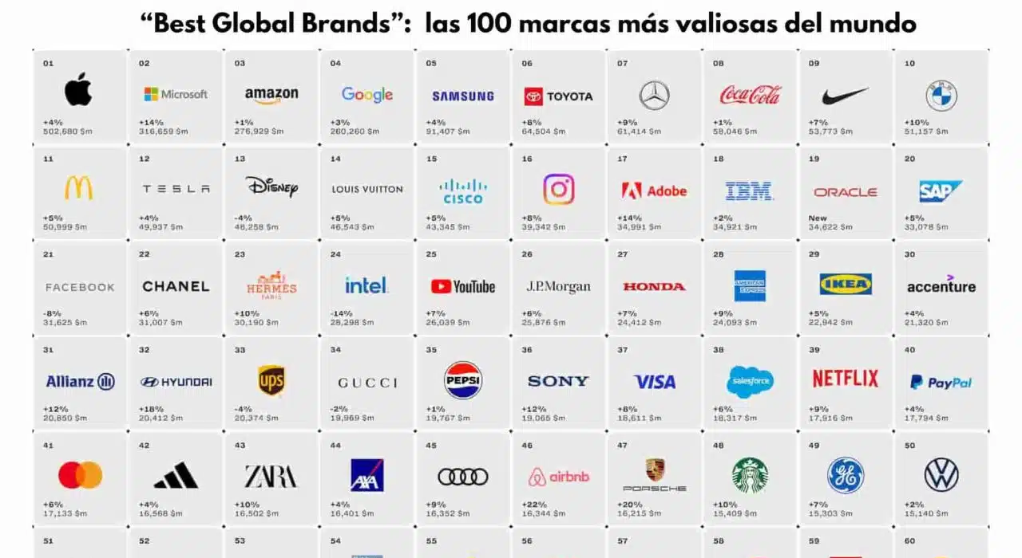

Slide 15
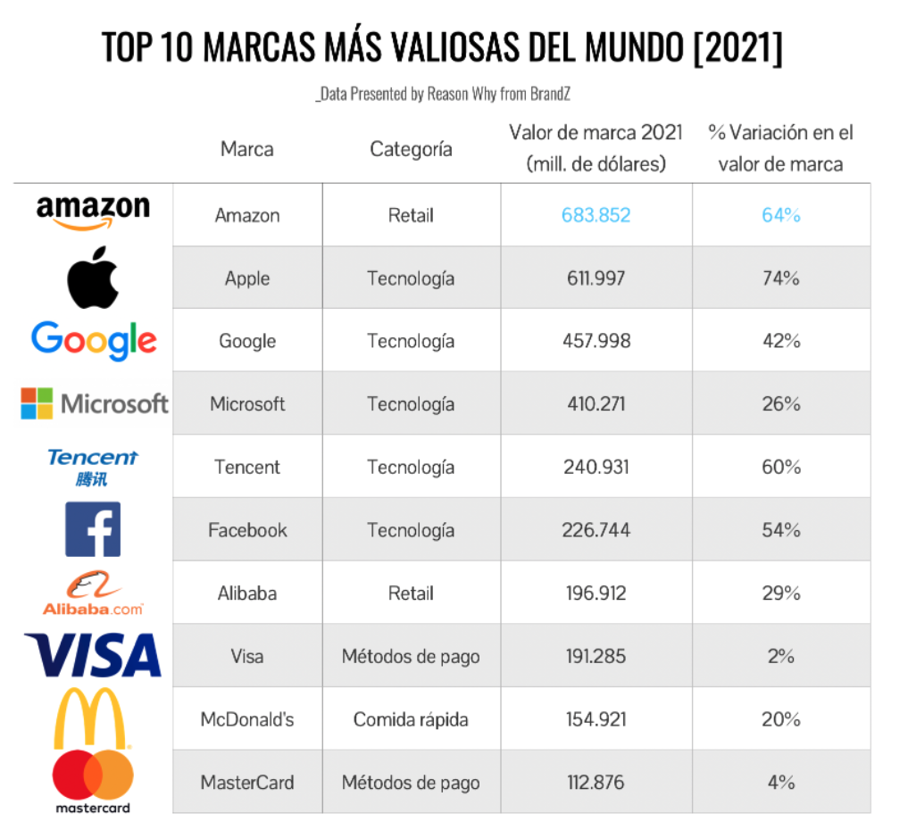

Slide 16
Amazon
Facturación de 2004 a 2023.
$574,8 billones en 2023
Fuente. Statista 2024

Slide 17
Amazon y sus conductas anticompetitivas

Slide 18
ABUSOS
AMAZON
EU
UE – Amazon´s commitments
- En julio de 2019, la Comisión incoa investigación formal sobre el uso de datos no públicos de sus vendedores por parte de Amazon.
. El 10 de noviembre de 2020, la Comisión adoptó un pliego de cargos. Concluyó, preliminarmente, que Amazon era dominante en los mercados alemán y francés en lo relativo a la prestación de servicios de mercado en línea a terceros vendedores. También constató que la dependencia de Amazon de los datos comerciales no públicos de los vendedores de su mercado para calibrar sus decisiones minoristas falseaba la competencia leal en su plataforma e impedía la competencia efectiva.
- La Comisión ofrece a Amazon los siguientes compromisos:
Para dar respuesta a la reserva relativa al uso de datos, Amazon propuso comprometerse a:
- No utilizar datos no públicos relativos a las actividades de los vendedores independientes en su mercado, o derivados de ellas, para su actividad de venta al por menor. Esto se aplica tanto a las herramientas automatizadas de Amazon como a los empleados que podrían utilizar los datos de Amazon Marketplace a efectos de decisiones minoristas;
- No utilizar estos datos con el fin de vender productos de marca y productos blancos.
- Para dar respuesta a la reserva relativa a Buy Box, Amazon propuso comprometerse a:
- Tratar por igual a todos los vendedores al clasificar las ofertas a efectos de la selección del ganador de Buy Box;
- Mostrar una segunda oferta competidora a la del ganador de Buy Box si hay una segunda oferta de un vendedor diferente que esté suficientemente diferenciada de la primera en cuanto al precio o la entrega. Ambas ofertas mostrarán la misma información descriptiva y proporcionarán la misma experiencia de compra.
- Para dar respuesta a la reserva relativa a Prime, Amazon propuso comprometerse a:
- Establecer condiciones y criterios no discriminatorios para la cualificación de sus vendedores y las ofertas a Prime;
- Permitir a los vendedores de Prime elegir libremente a cualquier transportista para sus servicios logísticos y de entrega y negociar las condiciones directamente con el transportista de su elección;
- No utilizar para sus propios servicios logísticos ninguna información obtenida a través de Prime sobre las condiciones y el rendimiento de terceros transportistas.

Slide 19
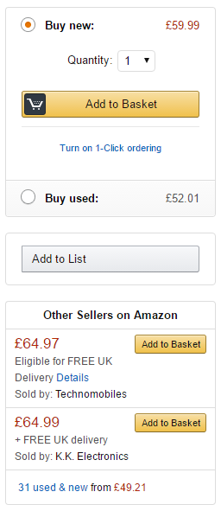

Slide 20
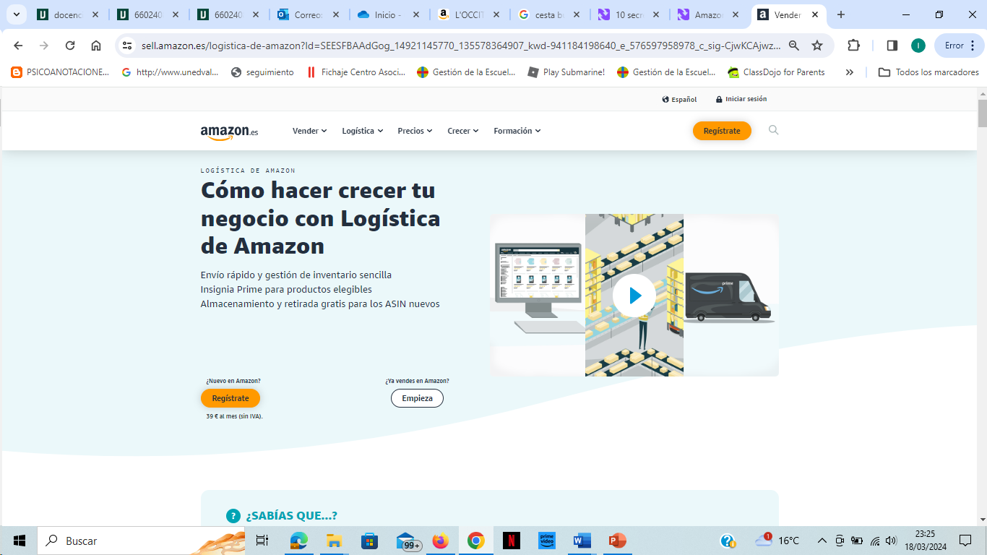

Slide 21
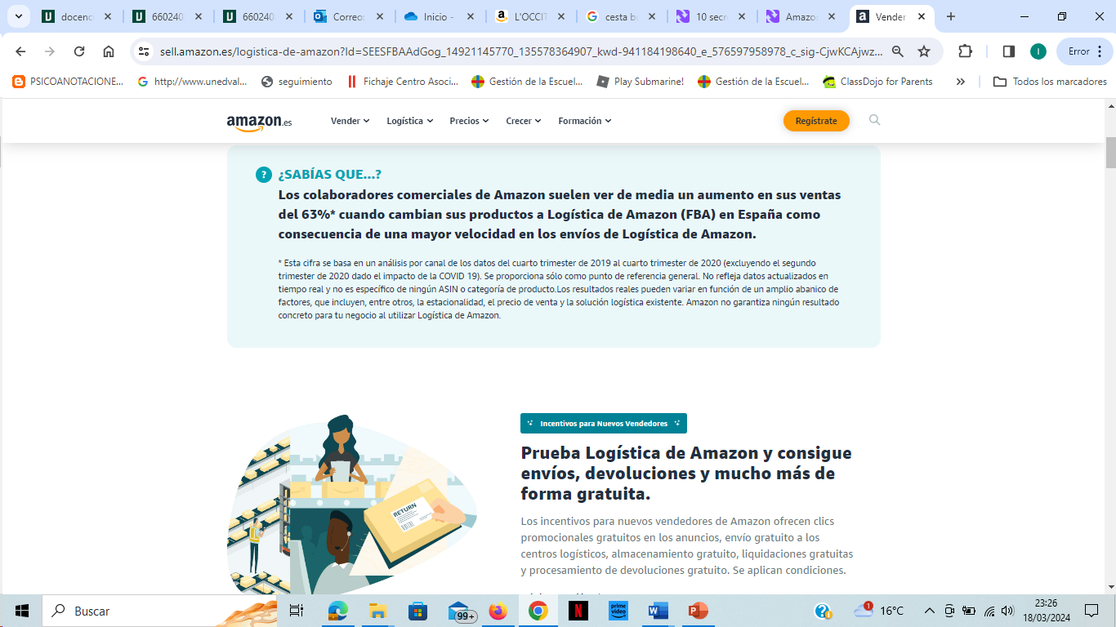

Slide 22
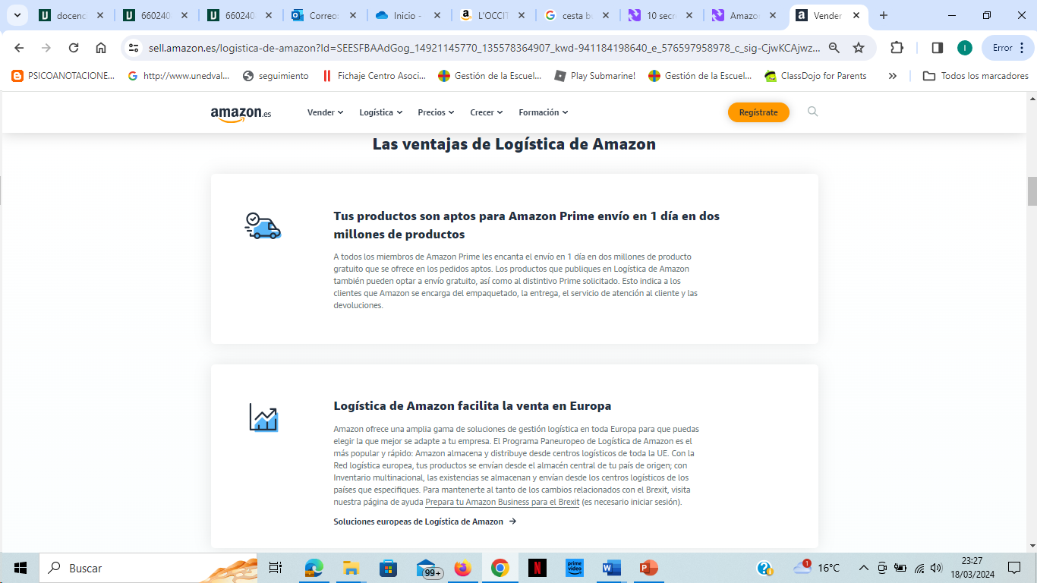

Slide 23
ABUSOS
AMAZON
EU
UE – Amazon´s finals commitments
A finales de 2022 Amazon, tras comprobar la Comisión sus compromisos y consultar a terceros interesados, presentó resultados. A la luz de estos, Amazon modificó la propuesta inicial y se comprometió finalmente a:
- Mejorar la presentación de la segunda oferta competidora de Buy Box, presentándola de forma más destacada, e incluir un mecanismo de revisión en caso de que la presentación no atraiga la atención adecuada de los consumidores;
- Aumentar la transparencia y los flujos tempranos de información a los vendedores y transportistas sobre los compromisos y los derechos recientemente adquiridos, permitiendo, entre otras cosas, el cambio temprano de los vendedores a transportistas independientes;
- Poner los medios para que los transportistas independientes se pongan directamente en contacto con sus clientes de Amazon, de conformidad con las normas de protección de datos, permitiéndoles prestar servicios de entrega equivalentes a los ofrecidos por Amazon;
- Mejorar la protección de los datos de los transportistas frente al uso por parte de los servicios logísticos de Amazon competidores, en particular en lo que se refiere a la información sobre el perfil de la carga;
- Ampliar las competencias del administrador encargado de la supervisión mediante la introducción de nuevas obligaciones de notificación;
- Introducir un mecanismo de reclamaciones centralizado, abierto a todos los vendedores y transportistas en caso de sospecha de incumplimiento de los compromisos.
- Ampliar a siete años, en lugar de los cinco inicialmente propuestos, la duración de los compromisos relativos a Prime y a la segunda oferta competidora de Buy Box.

Slide 24
ABUSOS
AMAZON
EU
Amazon´s finals commitments. Conclusions
La Comisión constató que estos compromisos garantizan que Amazon no utilice los datos de los vendedores del mercado para sus propias operaciones minoristas y que conceda acceso no discriminatorio a Buy Box y Prime. La Comisión ha decidido hacerlos jurídicamente vinculantes para Amazon.
Los compromisos ofrecidos cubren todos los mercados actuales y futuros de Amazon en el Espacio Económico Europeo. Excluyen a Italia de los compromisos relativos a Buy Box y Prime.
Los compromisos definitivos permanecerán en vigor durante siete años en relación con Prime y la presentación de la segunda oferta competidora de Buy Box, y cinco años en el caso del resto de los compromisos. Bajo la supervisión de la Comisión, un administrador independiente se encargará de comprobar la aplicación y el cumplimiento de los compromisos.
Si Amazon los incumpliera, la Comisión podría imponer una multa de hasta el 10 % del volumen de negocios total anual de Amazon, sin tener que constatar una infracción de las normas de defensa de la competencia de la UE, o una multa coercitiva del 5 % del volumen de negocios diario de Amazon por cada día de incumplimiento.

Slide 25
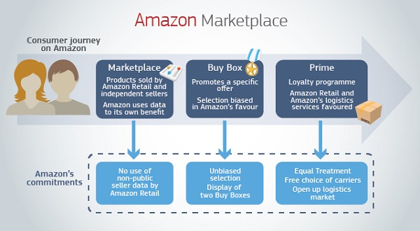
Amazon Marketplace´s commitments

Slide 26
ABUSOS
AMAZON
(EEUU)
En septiembre de 2023, la Comisión Federal demanda a Amazon.com por estrategias entrelazadas anticompetitivas, como impedir que sus rivales y vendedores bajen los precios, degradar la calidad para los comparadores, sofocar la innovación e impedir una competencia justa contra Amazon. Se adopta un curso de conducta excluyente: sofocar la competencia en precios y en la selección de productos. Resultado: precios más altos para los compradores. Tácticas:
- Medidas antidescuentos que castigan a los vendedores y disuaden a otros minoristas en línea de ofrecer precios más bajos que Amazon, manteniendo los precios más altos de los productos en Internet. Por ejemplo, si Amazon descubre que un vendedor está ofreciendo productos de menor precio en otro lugar, Amazon puede enterrar a los vendedores con descuentos tan abajo en los resultados de búsqueda de Amazon que se vuelven efectivamente invisibles.
- Condicionar la capacidad de los vendedores para obtener la elegibilidad "Prime" para sus productos (una necesidad virtual para hacer negocios en Amazon) a que estos utilicen el costoso servicio de cumplimiento de Amazon, lo que ha encarecido sustancialmente para los vendedores de Amazon ofrecer también sus productos en otras plataformas. Ello limita la capacidad de los competidores para competir eficazmente contra Amazon.
- Por otro lado, su estrategia debilita a los competidores que no pueden afianzarse, ¿cómo lo hace?:
- Degradando la experiencia del cliente reemplazando resultados de búsquedas orgánicos y relevantes con anuncios pagados y el aumento deliberado de anuncios basura
- Sesgando lo resultados de búsqueda de Amazon para dar preferencia a los productos propios de Amazon, sobre aquellos que sabe que son de mejor calidad.
- Cobrando de costosas tarifas a cientos de miles de vendedores (tarifas mensuales por cada artículo hasta tarifas de publicidad).

Slide 27
Amazon y obligación de presentación de informe. Análisis de cumplimiento
(art. 11 Reglamento de Mercados Digitales)

Slide 28
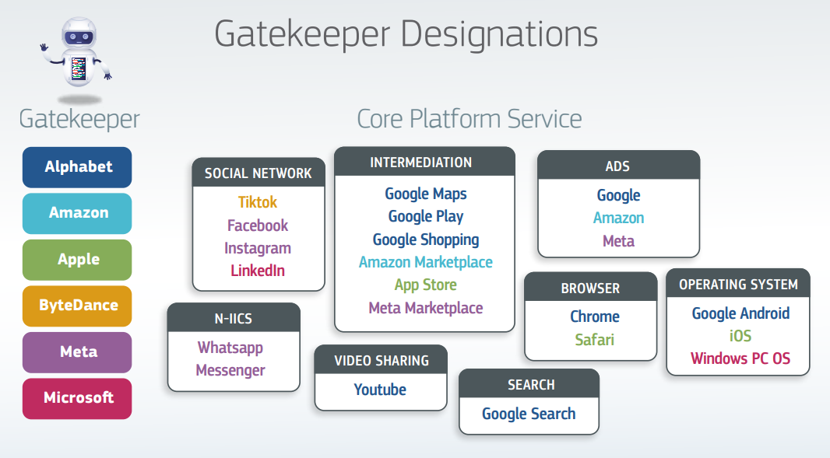
SIGNACIÓN DE GUARDIANES DE ACCESO

Slide 29



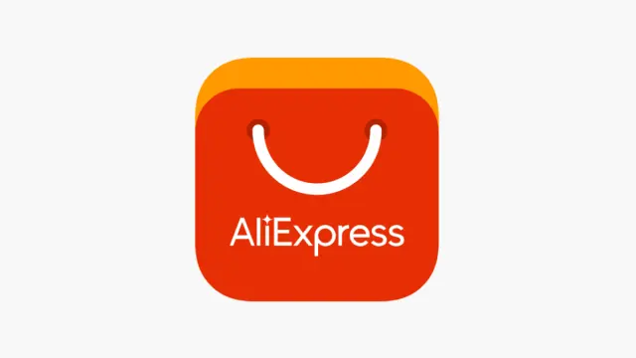


DESIGNACIÓN DE GUARDIANES DE ACCESO
-Amazon Store es un servicio de intermediación en línea para terceros vendedores que permite que estos oferten sus productos.
- Ventas en tiendas Amazon en el mundo, incluso UE.
- Las tiendas Amazon muestran los productos vendidos por los vendedores y por los vendidos por las propias operaciones minoritas “side by side” de Amazon (Amazon Retail, que vende productos que Amazon compra a proveedores así como productos de marca Amazon).
- Amazon Prime es un servicio opcional de pago que incluye prestaciones como Prime Video, Amazon Music y una entrega gratuita y más rápida. NO forma parte del servicio básico de plataforma Amazon Marketplace
- Más de 135 millones de usuarios en el mundo
- Más de 10.000 clientes profesionales.
- Más de 7.5 billones de facturación;
- 10.620 millones de dólares de facturación.
- Más de 10.000 clientes profesionales.
- Más de 45 millones de usuarios finales.
- Cuota del 3,5% mercado minorista en EEUU
- En 2023 fue el segundo marketplace más visitado
(850 millones de visitas), por detrás de Amazon
Delimitación
del servicio
Umbrales
Designado Guardián
NO Guardián

Slide 30
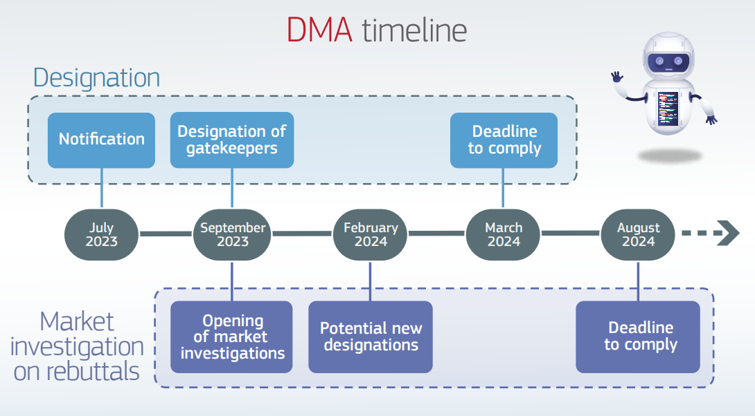
SIGNACIÓN DE GUARDIANES DE ACCESO

Slide 31
OBLIGACIÓN 1 No uso de datos personales (1)
  Obligación: no aprovechamiento de datos personales en su ecosistema (art. 5.2 DMA)
    “2. El guardián de acceso se abstendrá de realizar lo siguiente: a) tratar, con el fin de prestar servicios de publicidad en línea, los datos personales de los usuarios finales que utilicen servicios de terceros que hagan uso de servicios básicos de plataforma del guardián de acceso; b) combinar datos personales procedentes de los servicios básicos de plataforma pertinentes con datos personales procedentes de cualesquiera servicios básicos de plataforma adicionales o de cualquier otro servicio que proporcione el guardián de acceso o con datos personales procedentes de servicios de terceros; c) cruzar datos personales procedentes del servicio básico de plataforma pertinente con otros servicios que proporcione el guardián de acceso por separado, entre ellos otros servicios básicos de plataforma, y viceversa, y d) iniciar la sesión de usuarios finales en otros servicios del guardián de acceso para combinar datos personales; salvo que se le haya presentado al usuario final esa opción específica y este haya dado su consentimiento”.
    Declaración en Informe
    “Petición de consentimiento. De conformidad con el artículo 5, apartado 2, de la DMA, hemos introducido dos nuevas indicaciones en nuestras Tiendas en las que se pide a los clientes que los clientes: 1) otorguen su consentimiento para experiencias personalizadas en nuestras Tiendas cuando dichas experiencias requieran que utilicemos datos de otros servicios de Amazon como Prime Video y Audible, o viceversa (la "Petición de la Tienda"); y 2) compartir el consentimiento para utilizar datos personales de cualquier servicio de Amazon y de terceros para personalizar los anuncios que mostramos en nuestras Tiendas Amazon (el "Aviso de Anuncios"). Hemos diseñado esta experiencia para permitir a los clientes navegar fácilmente a través de las pantallas y selecciones, habiendo desplegado los avisos de consentimiento a partir de diciembre de 2023. Las figuras 1 y 2 ilustran las pantallas Store y Ads Prompts, respectivamente”
    RESULTADO
    Amazon introduce dos pantallas dos pantallas de avisos distintos: el 'mensaje de tienda' y el 'mensaje de anuncios’.
    El “mensaje de tienda” solicita a los usuarios finales que den su consentimiento para experiencias personalizadas en el mercado de Amazon, donde para realizar esa tarea requeriría que Amazon combine y utilice datos de otros servicios, como Prime Video y Audible.
    El “mensaje de anuncios” cubre el otorgamiento de consentimiento por parte del usuario final a Amazon para utilizar datos personales de cualquier servicio de Amazon y de terceros para personalizar los anuncios que la plataforma muestra en sus interfaces.
    Aporta figuras 1 y 2 (págs., 5 y 6).

Slide 32
OBLIGACIÓN 1 No uso de datos personales (2)
  Obligación: no aprovechamiento de datos personales en su ecosistema (art. 5.2 DMA)
    “2. El guardián de acceso se abstendrá de realizar lo siguiente: a) tratar, con el fin de prestar servicios de publicidad en línea, los datos personales de los usuarios finales que utilicen servicios de terceros que hagan uso de servicios básicos de plataforma del guardián de acceso; b) combinar datos personales procedentes de los servicios básicos de plataforma pertinentes con datos personales procedentes de cualesquiera servicios básicos de plataforma adicionales o de cualquier otro servicio que proporcione el guardián de acceso o con datos personales procedentes de servicios de terceros; c) cruzar datos personales procedentes del servicio básico de plataforma pertinente con otros servicios que proporcione el guardián de acceso por separado, entre ellos otros servicios básicos de plataforma, y viceversa, y d) iniciar la sesión de usuarios finales en otros servicios del guardián de acceso para combinar datos personales”.
    Declaración en Informe
    “Control de cliente. Como siempre, los clientes tienen el control total de sus datos personales y pueden actualizar fácilmente su consentimiento o cambiar sus selecciones de consentimiento en cualquier momento, navegando a su sección de Datos y Privacidad de su cuenta de Amazon (…)”
    Respeto por el consentimiento del cliente
    “Respeto por el consentimiento del cliente. Amazon guarda las selecciones de consentimiento realizadas por los clientes en una base de datos central de almacenes de consentimiento. En el caso de funciones relevantes ofrecidas por los servicios de Tiendas y Amazon Ads que se basen en la combinación de datos entre los servicios de Amazon, comprobaremos el consentimiento para que los datos solo se utilicen de la forma en que el cliente haya consentido”.
    RESULTADO
    Amazon permite a los consumidores actualizar el consentimiento o cambiar sus selecciones de consentimiento en cualquier momento.
    Aporta figura 3 (pág. 7).
    NO CESA en su conducta de tratamiento, combinación y cruce de datos personales, pero la somete a la autorización expresa del cliente.

Slide 33
OBLIGACIÓN 2 No self-preferencing (art. 6.5)
    “El guardián de acceso no tratará más favorablemente, ni en la clasificación ni en las funciones relacionadas de indexado y rastreo, a los servicios y productos ofrecidos por el propio guardián de acceso que a los servicios o productos similares de terceros. El guardián de acceso aplicará condiciones transparentes, equitativas y no discriminatorias a dicha clasificación”.
    Declaración en Informe
    “Amazon’s business is based on our Store as a whole succeeding. This means it’s important that both Sellers and Amazon Retail are successful. The customer’s ability to choose amongst multiple brands and products whether from Amazon Retail, or from a Seller, contributes to that success. This model is good for customers, Sellers, and Amazon—it’s a win-win-win situation”.
    “Los procesos de clasificación que siguen a una consulta de búsqueda se aplican en la página de resultados de búsqueda de productos y en la oferta destacada, la segunda oferta y el enlace de visualización de todas las ofertas en la página de detalles del producto. Estos procesos funcionan de forma imparcial, utilizando datos objetivos y ponderándolos de forma neutral para facilitar la mejor elección posible al cliente, independientemente de si un producto es ofrecido por Amazon Retail o los Vendedores, y por lo tanto cumplen con el artículo 6(5) de la DMA”.
    Resultado:
    Amazon explica la forma en que en la página de resultados despliegan los resultados de búsqueda.
    No diferencia entre si se vende por Amazon Retail o un Vendedor o si se trata de un producto de Amazon o de un tercero.
    Amazon afirma que ha introducido datos objetivos ponderados de forma neutral , que sin embargo no explica ni concreta.
    Amazon apela a “la experiencia de compra y descubrimiento para ofrecer los artículos que los clientes quieren comprar”. En cuanto a productos de marca “Amazon”, se centra en “mostrar a los clientes las ofertas que les resulten más útiles en función del punto en el que se encuentren en su proceso de compra -esta falta de sesgo también influye en el mecanismo utilizado para mostrar los productos de marca de Amazon. Todos estos anuncios están claramente etiquetados como "Destacados de marcas de Amazon" para comunicar a los compradores que el producto que se muestra está asociado a Amazon. Estos anuncios también muestran un símbolo '(i)' con un texto que explica: "Está viendo este producto de una marca de Amazon en función de la relevancia del producto para su consulta de búsqueda".

Slide 34
OBLIGACIÓN 3 MOST FAVOURED NATION
  Obligación: no tratará más favorablemente sus propios servicios (art. 5.3 DMA)
    “(…) 3. “El guardián de acceso se abstendrá de aplicar obligaciones que impidan a los usuarios profesionales ofrecer los mismos productos o servicios a usuarios finales a través de servicios de intermediación en línea de terceros o de su propio canal de venta directa en línea a precios o condiciones que sean diferentes de los ofrecidos a través de los servicios de intermediación en línea del guardián de acceso.”.
    Declaración en Informe
    “Prácticas Most favoured nation. Con respecto a la aplicación del Artículo 5(3) de la DMA a la Tienda, Amazon ha revisado los contratos relacionados con la Tienda y otras medidas relevantes para el artículo 5(3) y ha confirmado que no existen cláusulas de paridad que sean incompatibles con esta disposición. También hemos desarrollado directrices como mecanismos de cumplimiento de cara al futuro diseñados para evitar que cualesquiera nuevos acuerdos contengan cláusulas incompatibles con el artículo 5 (3)”.
    RESULTADO
    Amazon afirma que no aplica cláusulas de nación más favorecida “en sus contactos relacionados con la Tienda, políticas programáticas y otras medidas ”
    Amazon afirma que ha revisado los contratos relacionados con la Tienda y otras medidas relevantes para el artículo 5(3) y ha confirmado que no existen cláusulas de paridad que sean incompatibles con el art. 5 (3). También ha desarrollado directrices como mecanismos de cumplimiento de cara al futuro diseñados para evitar que cualesquiera nuevos acuerdos contengan cláusulas incompatibles con el apartado 3 del artículo 5”, que, sin embargo, no concreta.

Slide 35
OBLIGACIÓN 4 No uso de datos para competir
  Obligación: no uso de datos (art. 6.2 DMA)
    “El guardián de acceso no utilizará, en competencia con los usuarios profesionales, ningún dato que no sea públicamente accesible generado o proporcionado por dichos usuarios profesionales en el contexto de su uso de los servicios básicos de plataforma pertinentes o de los servicios prestados junto con los servicios básicos de plataforma pertinentes, o en apoyo de tales servicios, incluidos los datos generados o proporcionados por los clientes de dichos usuarios profesionales”.
    RESULTADO
    Amazon asegura en su Informe que nunca ha incurrido en esta práctica, y que “Amazon sólo accede a dichos datos, los utiliza y divulga para apoyar a dicho Vendedor”.
    Amazon asegura haber realizado una “revisión exhaustiva” del uso que hace de los datos no públicos y haber implantado los siguientes controles de uso indebido de datos “(i) medidas de cumplimiento en relación con los sistemas automatizados de algoritmos, modelos y herramientas que reflejan cómo Amazon compite con sus vendedores; (ii) medidas de cumplimiento en relación con los empleados, identificándolos y diseñando una política de prohibición de uso de datos no públicos de los usuarios; y (iii) otras medidas diseñadas para mantener un cumplimiento continuo”

Slide 36
OBLIGACIÓN 5 Acceso efectivo de datos al usuario profesional y a terceros autorizados por este
  Obligación: acceso efectivo de los datos (incluidos datos personales) del usuario profesional y usuario final a este y a terceros autorizados por este, a petición de estos y de forma gratuita (art. 6.10 DMA)
    “El guardián de acceso proporcionará a los usuarios profesionales y a terceros autorizados por un usuario profesional, a petición de estos y de forma gratuita, el acceso efectivo, de calidad, continuo y en tiempo real a los datos agregados o desagregados, y el uso de tales datos, incluidos los datos personales, que se proporcionen o se generen en el contexto de la utilización de los servicios básicos de plataforma o de los servicios prestados junto con los servicios básicos de plataforma pertinentes, o en apoyo de tales servicios, por parte de dichos usuarios profesionales y de los usuarios finales que recurran a los productos o servicios prestados por dichos usuarios profesionales. En relación con los datos personales, el guardián de acceso proporcionará tal acceso a los datos personales o su uso únicamente cuando tales datos estén directamente relacionados con el uso que los usuarios finales hayan hecho con respecto a los productos o servicios ofrecidos por el usuario profesional de que se trate a través del servicio básico de plataforma pertinente, y cuando el usuario final opte por tal intercambio prestando su consentimiento.”.
    Declaración en Informe
    “Proporcionamos la portabilidad de datos de dos maneras: (i) compartiendo los datos con un tercero autorizado a través de una Interfaz de Programación de Aplicaciones ("API"); y (ii) a través de un portal de descarga de autoservicio al que pueden acceder nuestros clientes (portal "Transfiera sus datos"). “Para cumplir con el artículo 6, apartado 9, del RGPD, permitimos a terceros que estén autorizados a recibir información de los clientes se integren con nuestra nueva API de portabilidad para acceder a los datos autorizados. Los clientes también pueden descargar y compartir directamente conjuntos de datos con terceros”.
    RESULTADO
    Amazon proporciona conjuntos de datos adicionales a sus usuarios comerciales junto con los numerosos datos que ya afirman compartirlos con sus vendedores. Los datos son accesibles a través de Seller Central y la SP-API.
    Amazon crea una nueva API "Acceso a datos de usuario final“, que permite acceder a los datos personales de los clientes que han dado su consentimiento para compartirlos con esos usuarios comerciales. El vendedor debe registrarse como desarrollador o buscar un desarrollador externo aprobado para el servicio específico del que desea hacer uso, y puede autorizar a ese desarrollador externo a través de "Iniciar sesión con Amazon".
    Amazon permite a los clientes dar su consentimiento para que Amazon comparta algunos de sus datos personales con los Vendedores a los que el cliente haya comprado a través de su Tienda.
    Amazon crea nueva API “Acceso a datos de usuario final”, que contiene datos personales de clientes personales de los clientes, que han comprado a ese vendedor en la tienda y han consentido previamente compartir sus datos personales con dicho vendedor.

Slide 37
VALORACIONES
    Respecto al cumplimiento del artículo 6(10) de la DMA, los proveedores de servicios digitales han adoptado principalmente un enfoque reactivo. En este sentido, Amazon se comprometió a implementar procesos específicos para agilizar el intercambio de datos, como la utilización de la API de acceso a datos del usuario final en el caso de Amazon, cuando sus herramientas actuales no sean suficientes para proporcionar dicha información.

Slide 38
OBLIGACIÓN 6 Portabilidad efectiva de datos al usuario final y a terceros autorizados por este
  Obligación: portabilidad efectiva de los datos proporcionados por el usuario final o generados por su actividad a usuario final y terceros autorizados por este, a petición de estos y de forma gratuita (art. 6.9 DMA)
    “El guardián de acceso proporcionará a los usuarios finales y a terceros autorizados por un usuario final, a petición de estos y de forma gratuita, la portabilidad efectiva de los datos proporcionados por el usuario final o generados por la actividad del usuario final en el contexto del uso del servicio básico de plataforma pertinente, por ejemplo proporcionando instrumentos gratuitos para facilitar el ejercicio efectivo de dicha portabilidad de los datos, así como acceso continuo y en tiempo real a tales datos.”.
    Declaración en Informe
    “Proporcionamos la portabilidad de datos de dos maneras: (i) compartiendo los datos con un tercero autorizado a través de una Interfaz de Programación de Aplicaciones ("API"); y (ii) a través de un portal de descarga de autoservicio de autoservicio al que pueden acceder nuestros clientes (portal "Transfiera sus datos"). “Para cumplir con el artículo 6, apartado 9, del RGPD, permitimos a terceros que estén autorizados a recibir información de los clientes se integren con nuestra nueva API de portabilidad para acceder a los datos autorizados. Los clientes también pueden descargar y compartir directamente conjuntos de datos con terceros”.
    “Para cumplir con el artículo 6, apartado 9, del RGPD, permitimos a terceros que estén autorizados a recibir información de los clientes se integren con nuestra nueva API de portabilidad para acceder a los datos autorizados. Los clientes también pueden descargar y compartir directamente conjuntos de datos con terceros”
    RESULTADO
    Amazon propone la introducción de una API (Interfaz de Programación de Aplicaciones para Socios Vendedores- API), que permite a los Vendedores y a terceros integrar sus aplicaciones o herramientas para recibir acceso programático a datos y funcionalidades como la gestión de inventarios, gestión de pedidos, precios, pagos e informes
    La API está diseñada para compartir datos con terceros autorizados (API portabilidad) y un portal de descarga de autoservicio adicional al que pueden acceder los usuarios finales (el portal “Transfiere/a tus datos”).
    Amazon ofrece como alternativa, a los clientes la descarga de una copia de los datos para compartirla con terceros, tal como se ilustra en la figura 5 “Customer portability experience via the Transfer Your Data Portal” (página 11 del informe).

Slide 39
¡MUCHAS GRACIAS POR TU ATENCIÓN! irodriguez@der.uned.es

